Slide 1



ÁREAS DE GESTIÓN
“En la ruta del mejoramiento continuo”.

Slide 2

Gestiones
4
Comunitaria
2
Académica
Administrativa
Y
Financiera
3
Directiva
1

Slide 3
Gestión Directiva
Integrantes:
Ivonne Alsina
Uriel Becerra
Gerardo Duran
Zenayda Flórez

Slide 4
¿ Qué es la Gestión Directiva?
Esta área desarrolla engranajes entre los procesos educativos donde se profundiza en el contexto de los estudiantes desde la realidad de los actores visto a partir del desarrollo de los procesos que permite direccionar estratégicamente los ideales de la institución.

Slide 5
Función
La gestión directiva se centra en el direccionamiento estratégico, la cultura institucional, el clima y el gobierno escolar, además de las relaciones con el entorno

Slide 6
Avances de la Gestión Directiva
PROCESO | GOBIERNO ESCOLAR |  | RELACIONES CON EL ENTORNO
COMPONENTE | Consejo Estudiantil | Consejo de Padres de familia | Sector Productivo
OPORTUNIDAD DE MEJORA | Orientar a los representantes de los estudiantes en mejorar y aprovechar los canales de participación que se les ha dado con la existencia del gobierno escolar. | Motivar a los padres de familia en el fortalecimiento de los medios de participación para ser escuchados y tenidos en cuenta en la toma de decisiones pertinentes a su rol de padres de familia o acudientes. | Establecer alianzas con el sector productivo con objetivos claros, metodologías de trabajo y procesos de seguimiento entre las partes involucradas.
OBJETIVO | Fortalecer la participación de los representantes de los estudiantes en las diferentes actividades educativas. | Fortalecer la participación de los padres de familia o acudientes teniendo en cuenta los medios de comunicación masiva utilizados entre la comunidad educativa. | Vincular diferentes sectores productivos de la región para el fortalecimiento de aspectos nutricionales y académicos de la institución.

Slide 7
Gestión Académica
Integrantes:
Walter Miranda
Luz Fany Patiño
Yenifer Sárate
Danny Suárez

Slide 8
¿ Qué es la Gestión Académica?
Es el área responsable de dinamizar los procesos pedagógicos de acuerdo con los lineamientos del Ministerio de Educación Nacional (M.E.N)

Slide 9
Avances de la Gestión Académica
AUTOEVALUACION Y PMI
ENFOQUE METOOLOGICO ESTABLECIDO
RESULTADOS ACADEMICOS SISTEMATIZADOS
PLANES DE ESTUDIO SISTEMATIZADOS
BASE DE DATOS DE EGRESADOS

Slide 10
Gestión Administrativa
y Financiera
Integrantes:
Consuelo Cristancho
Luis Ramón Leal
José Joaquín Rojas (rector)
Fabian Zaraza

Slide 11
¿ Qué es la Gestión Administrativa
y Financiera?
Esta gestión se encarga de todos los procesos de apoyo a la gestión académica, la administración de la planta física, los recursos y los servicios, junto al apoyo financiero y contable.

Slide 12
Avances de la Gestión A. y F.
Proceso
de
matrícula
Perfiles
Y asignación
académica
Archivo
académico
Seguimiento
al uso de
espacios
Planta
física
Adecuación y
embellecimiento

Slide 13
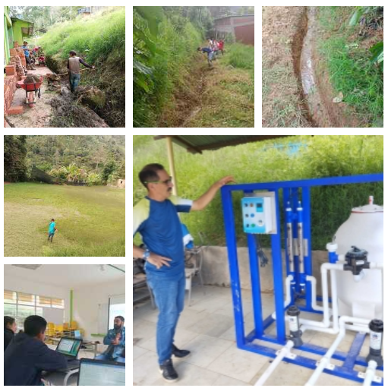
Avances de la Gestión A. y F.

Slide 14
Gestión Comunitaria
Integrantes:
Patricia Jaimes
Denis Leal
Jose Nery Leal

Slide 15
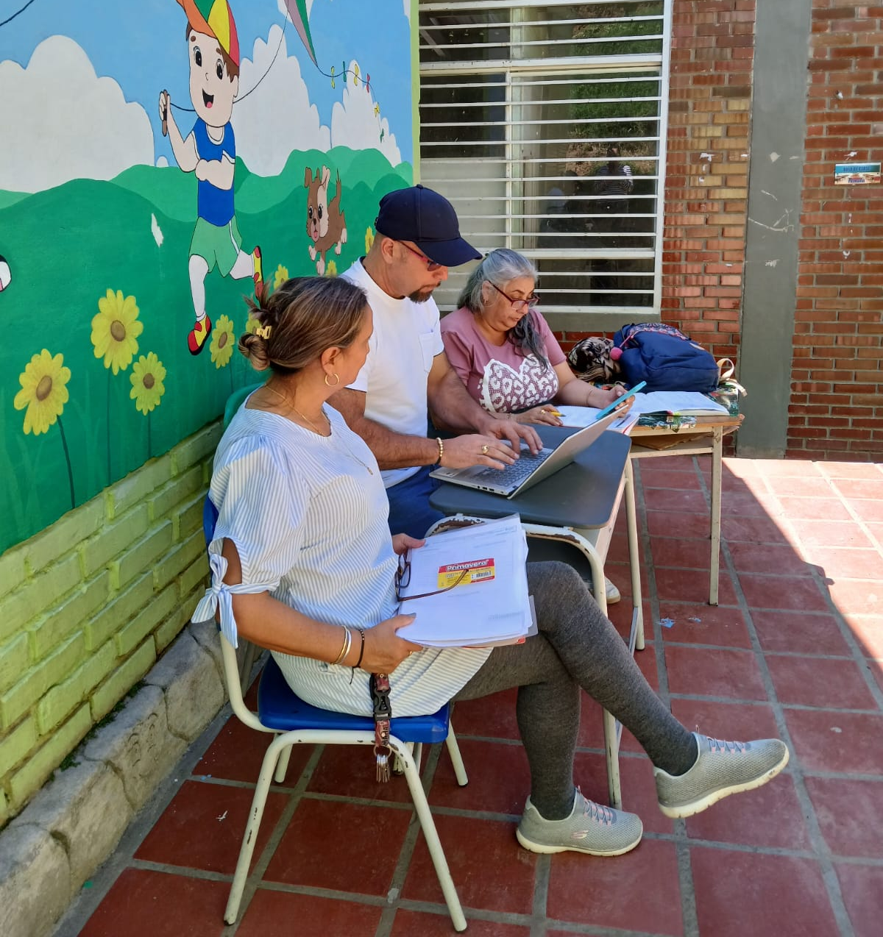
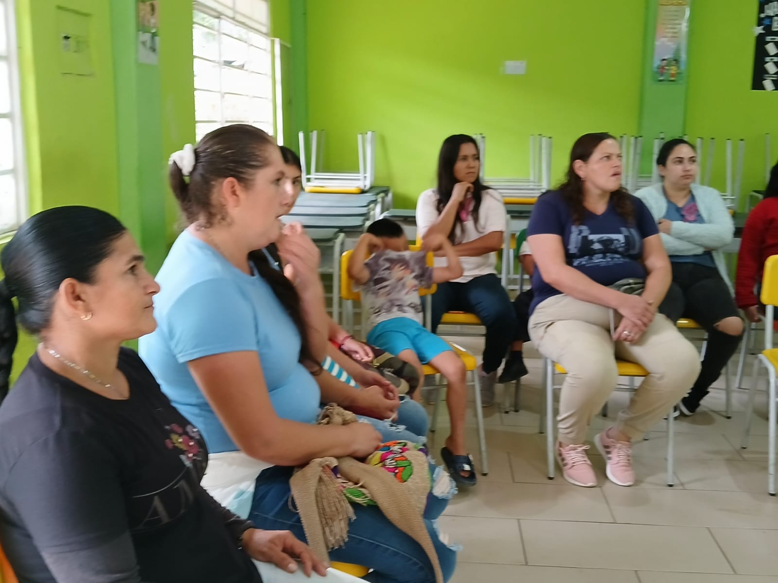
¿ Cuál es la función de esta Gestión ?
Vincular a la escuela con la sociedad.
Fomentar el sentido de pertenencia y responsabilidad en la formación de los estudiantes en temas como manejos de riesgos:
- Naturales
- Psicosociales
Integrar a los padres de familia (acudientes y cuidadores) en actividades que favorezcan la interacción en el entorno.

Slide 16

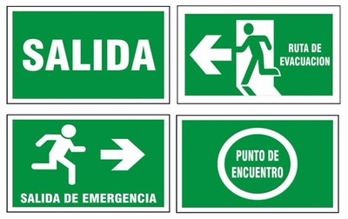
Avances de la Gestión Comunitaria
Se continuó con la señalización de la Institución
Educativo para reaccionar ante
cualquier evento

Slide 17
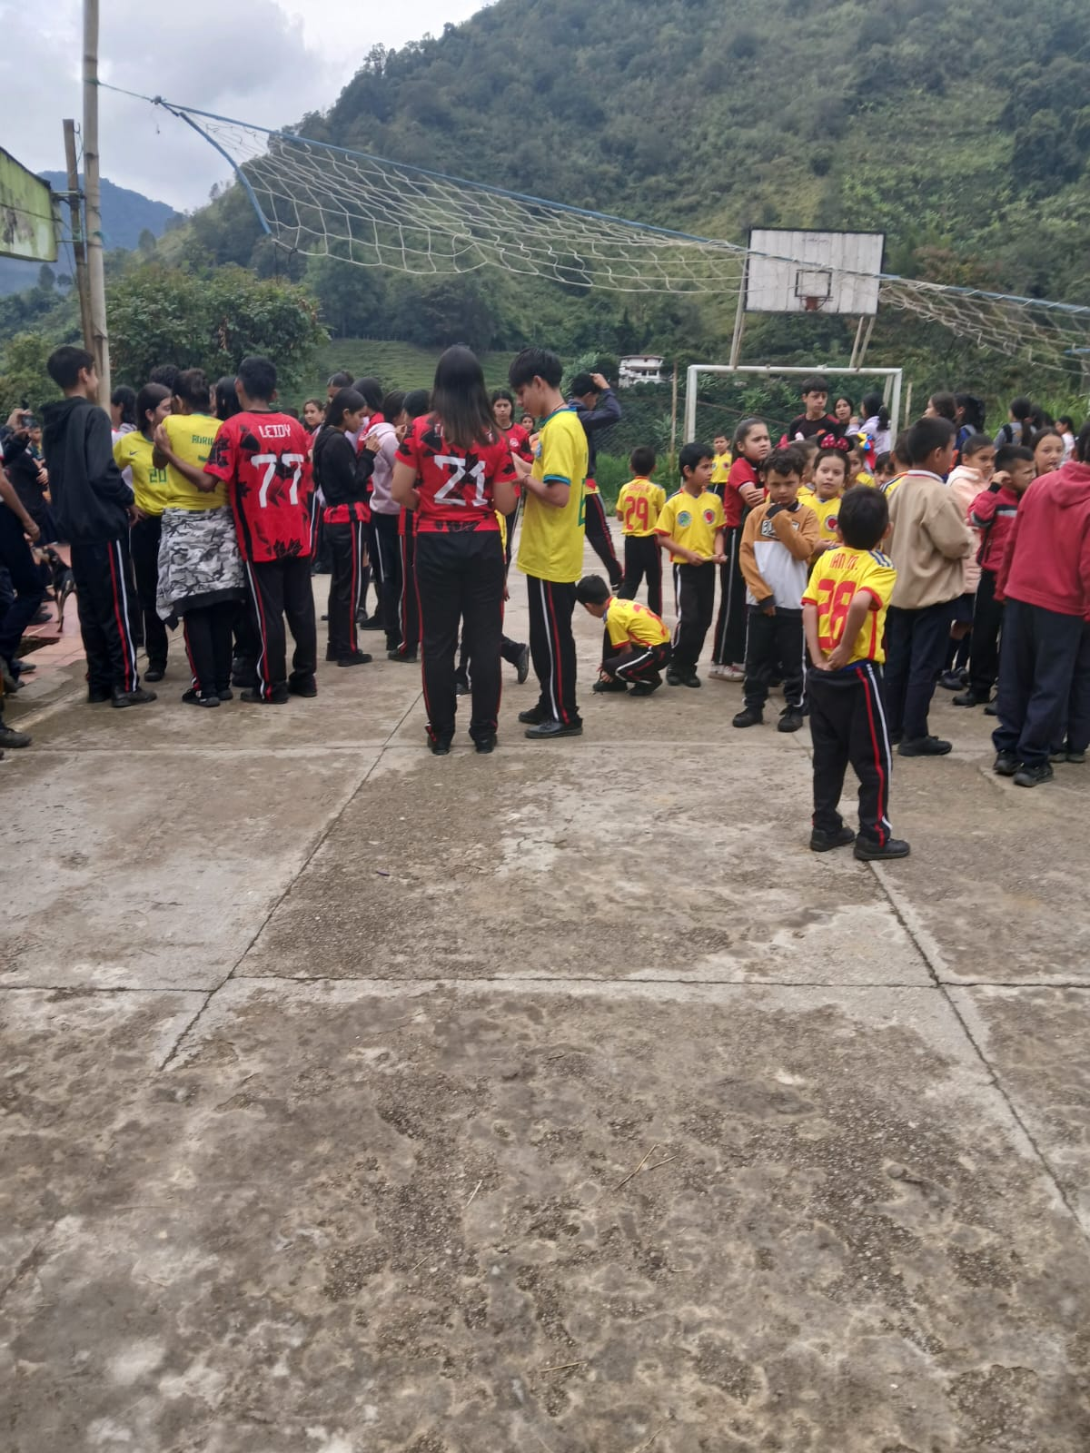
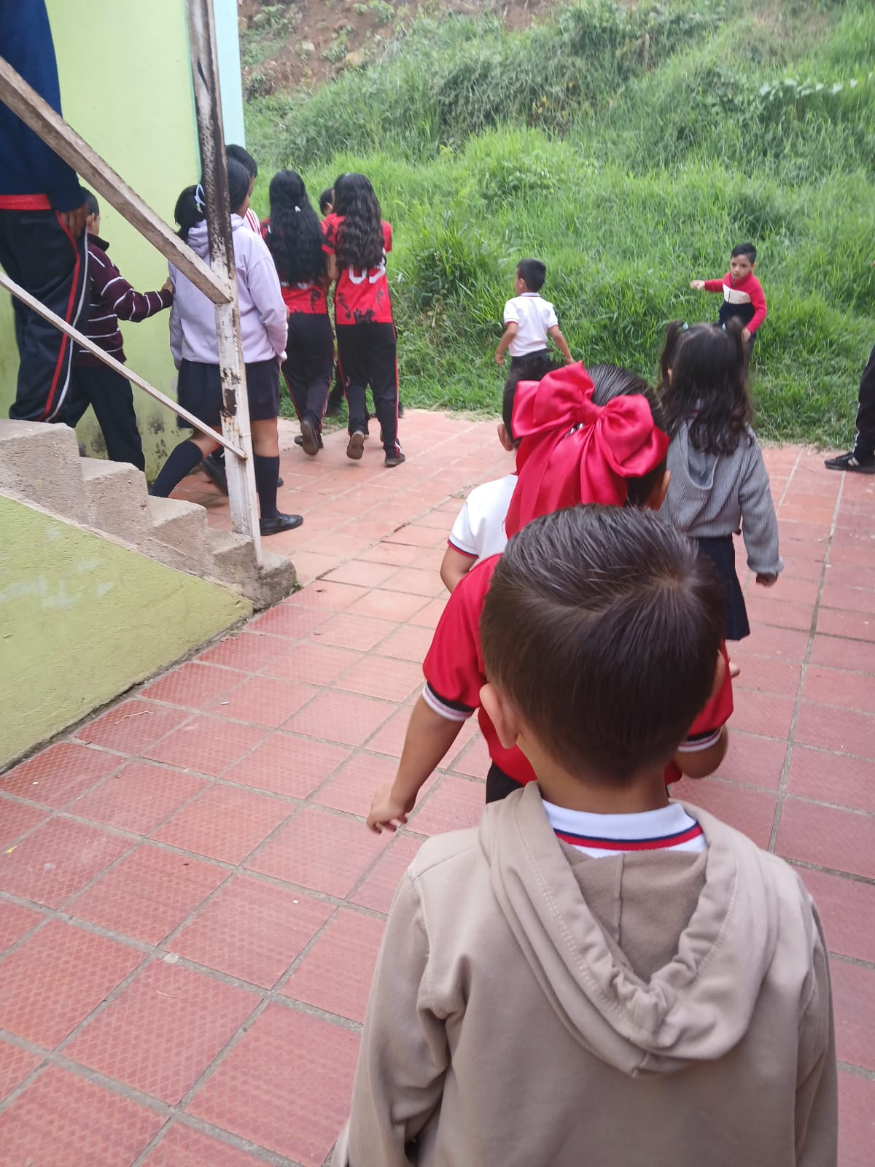
Avances de la Gestión Comunitaria
Se realizó el simulacro con la colaboración y participación de docentes y estudiantes.

Slide 18
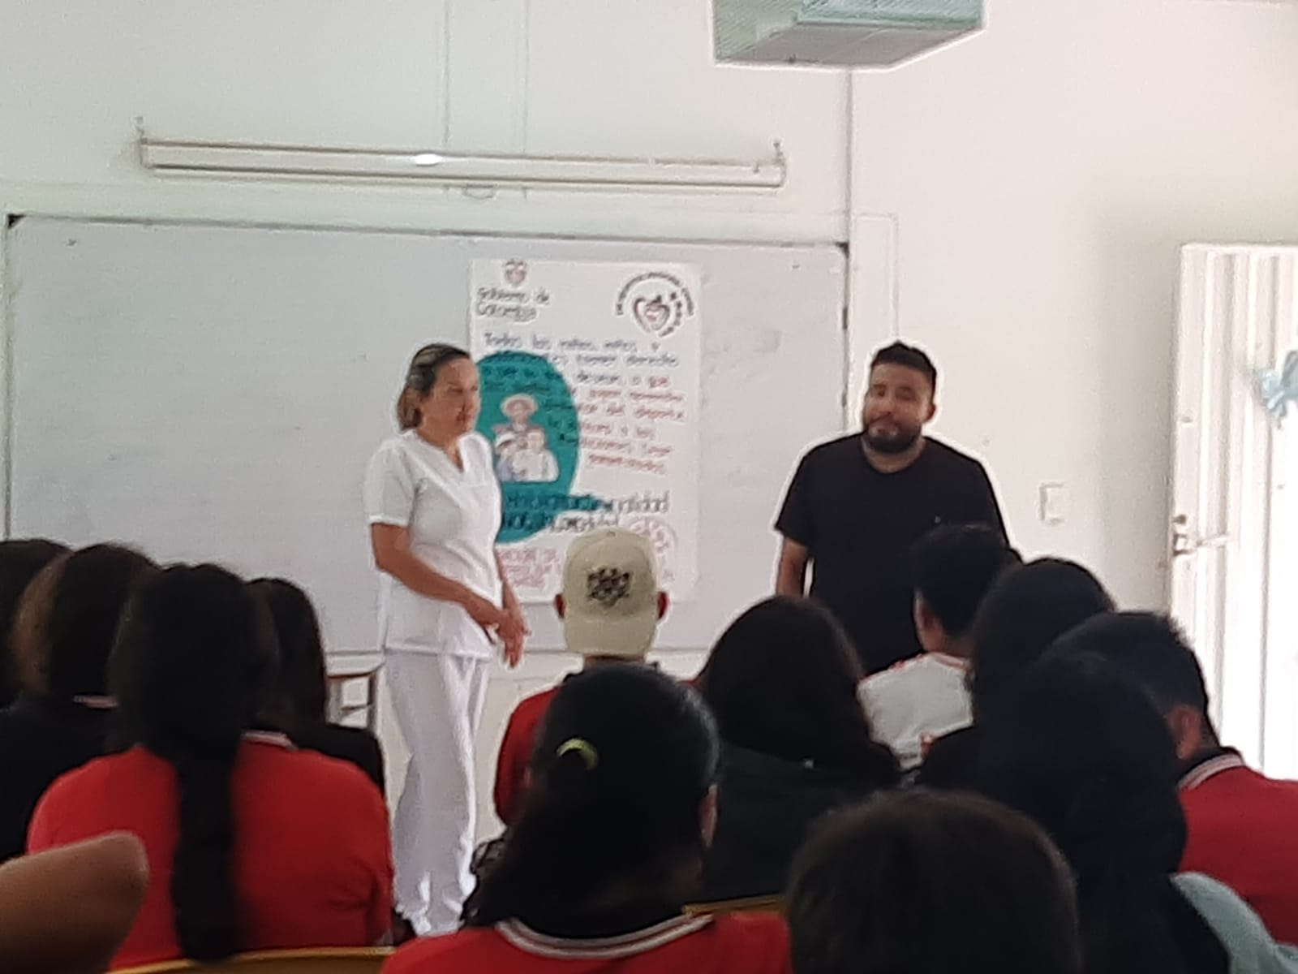
Avances de la Gestión Comunitaria
Charla a los estudiantes sobre: prevención de riesgos psicosociales, embarazo en adolescentes, consumo de sustancias psicoactivas y enfermedades de transmisión sexual.

Slide 19
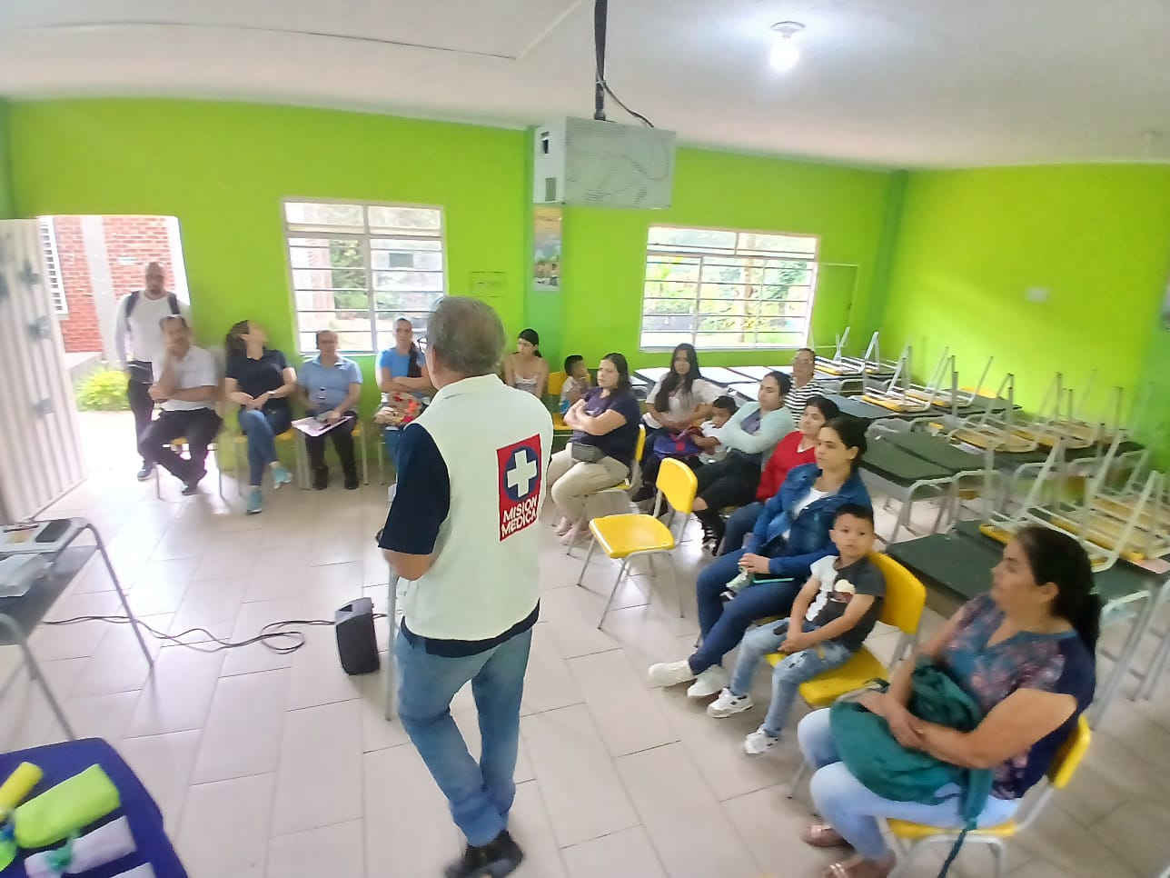
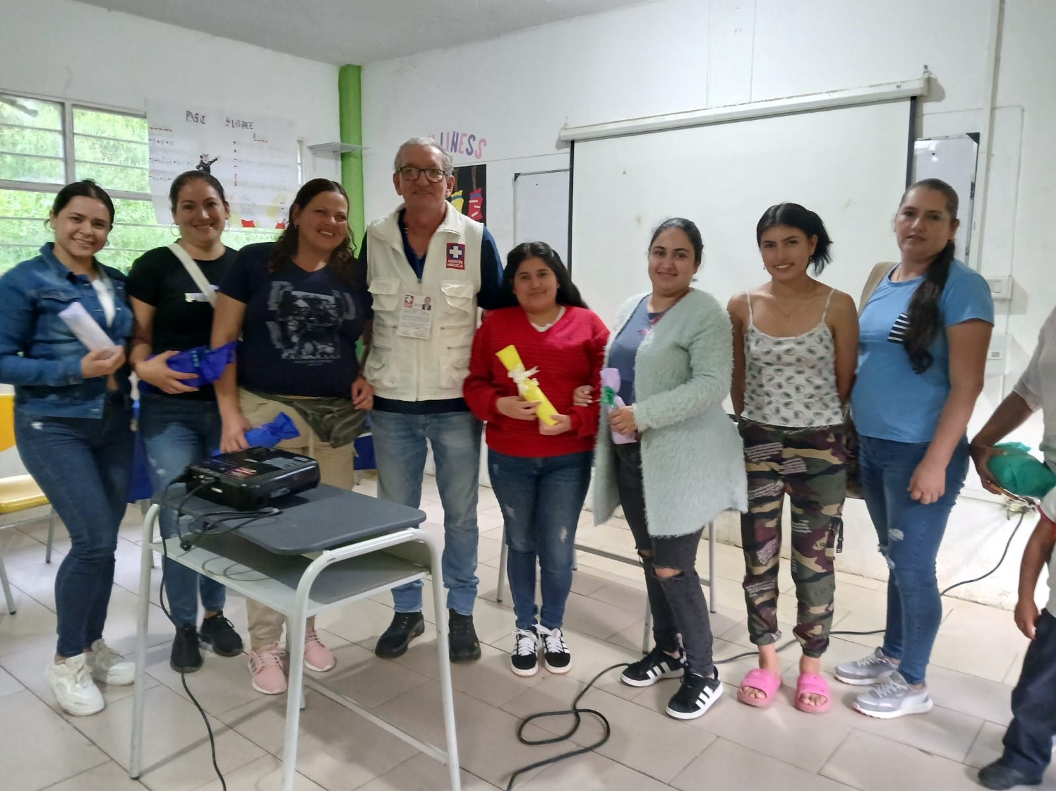
Avances de la Gestión Comunitaria
Se realizó la escuela de padres capacitando con temas como: violencia intrafamiliar, medidas sanitarias y salud.

Slide 20
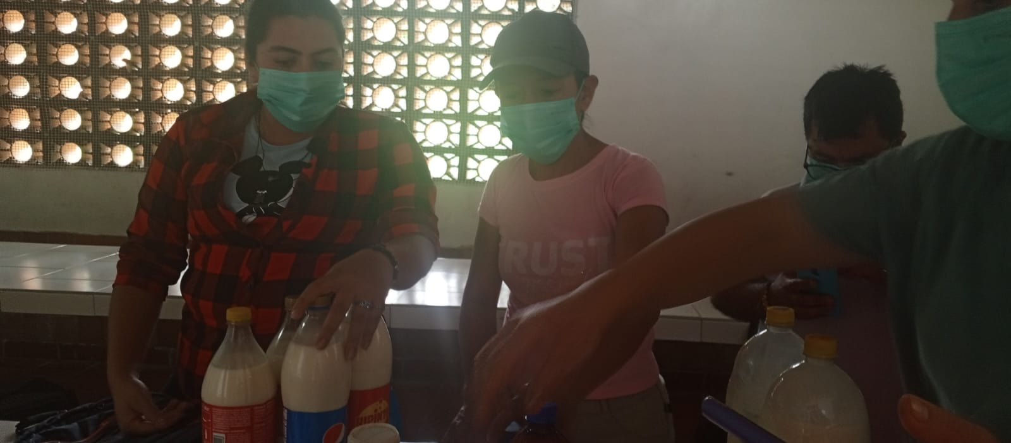
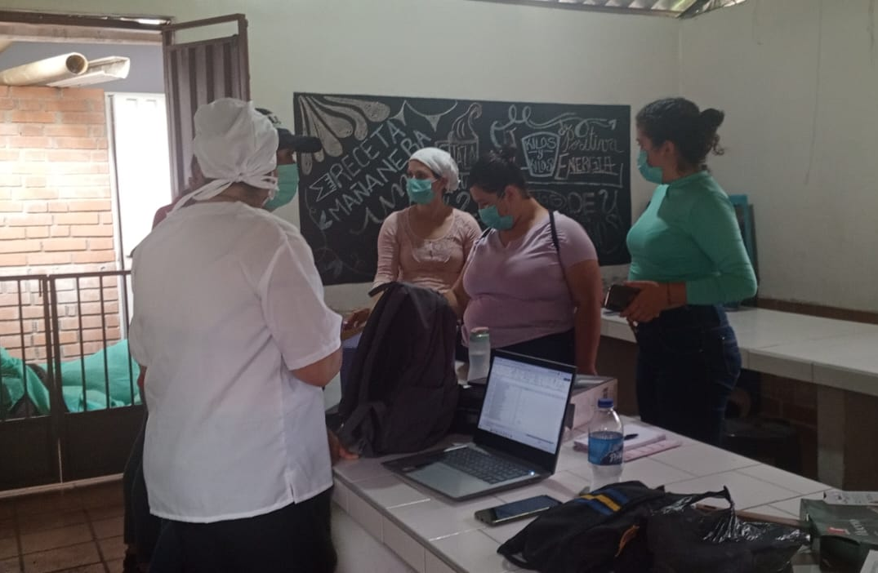
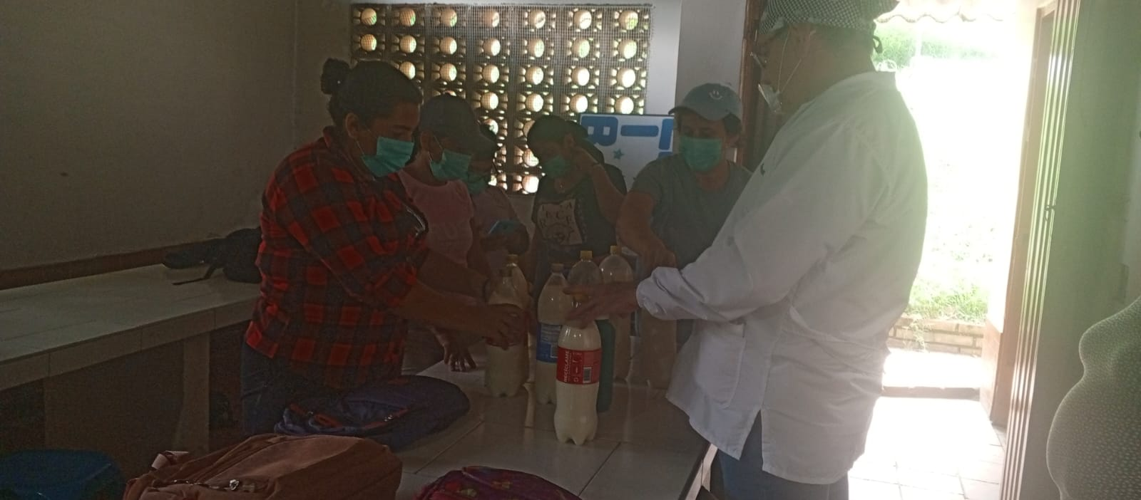
Avances de la Gestión Comunitaria
Interacción con el SENA en el desarrollo de talleres de lácteos:
préstamo de instalaciones.

Slide 21
Gracias
Por su atención
“En la ruta del mejoramiento continuo”.

